Slide 1
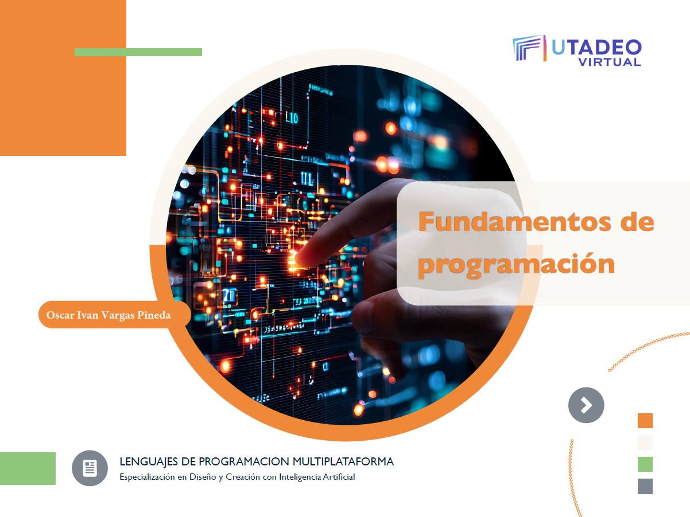

Ing. Agroindustrial
Esp. Gestión Integral del Agua
Mgs. Gestión Ambiental Sostenible
PhD. Ciencias Agrarias

Slide 2



OSCAR IVAN VARGAS PINEDA
Lenguajes de Programación Multiplataforma
Ing. Agroindustrial
Esp. Gestión Integral del Agua
Mgs. Gestión Ambiental Sostenible
(e) PhD. Ciencias Agrarias
oscarvargas@trabajocientific.com
3184280112

Slide 3








Experiencia en Instituciones
AMAZON AGRICULTURAL OPPORTUNITIES
Water Resource Management
Options for the Orinoquía
Consultor en análisis de datos del Banco Interamericano de Desarrollo
Consultor en modelación para la Reducción de emisiones por deforestación y degradación de bosques (REDD+)
Investigador
Investigador
Creador del canal de YouTube Trabajo Científico
Docente investigador
Docente investigador

Slide 4
Experiencia en Investigación
Artículos Científicos
Reconocimiento
1. Análisis e identificación de variables estratégicas de sostenibilidad, como herramientas de calidad del turismo en Villavicencio.
2. Supply-Demand of the Water Resource of a Basin with High Anthropic Pressure; Case Study Quenane-Quenanito Basin in Colombia
3. Water Footprint: an Effective Tool for the Challenge of Water Sustainability
4. Análisis de un Sistema de Cosecha de Agua a Pequeña Escala con Finalidad Pecuaria:
5. LA ECONOMÍA VERDE: UN CAMBIO AMBIENTAL Y SOCIAL PARA EL MODELO ECONÓMICO ACTUAL.
6. ANÁLISIS DE LA INCLUSIÓN DE ASPECTOS AMBIENTALES EN MICROEMPRESAS AGROINDUSTRIALES DE LA CIUDAD DE VILLAVICENCIO, COLOMBIA.
7. EL COMPOSTAJE, UNA ALTERNATIVA PARA EL APROVECHAMIENTO DE RESIDUOS ORGÁNICOS EN LAS CENTRALES DE ABASTECIMIENTO.
Beca doctoral por investigación
Beca-Joven Investigador (Gobernación del Meta)
Mejor Joven Investigador (2016)
Delegado del pais 3 ocasiones
Investigador Junior (2022)

Slide 5
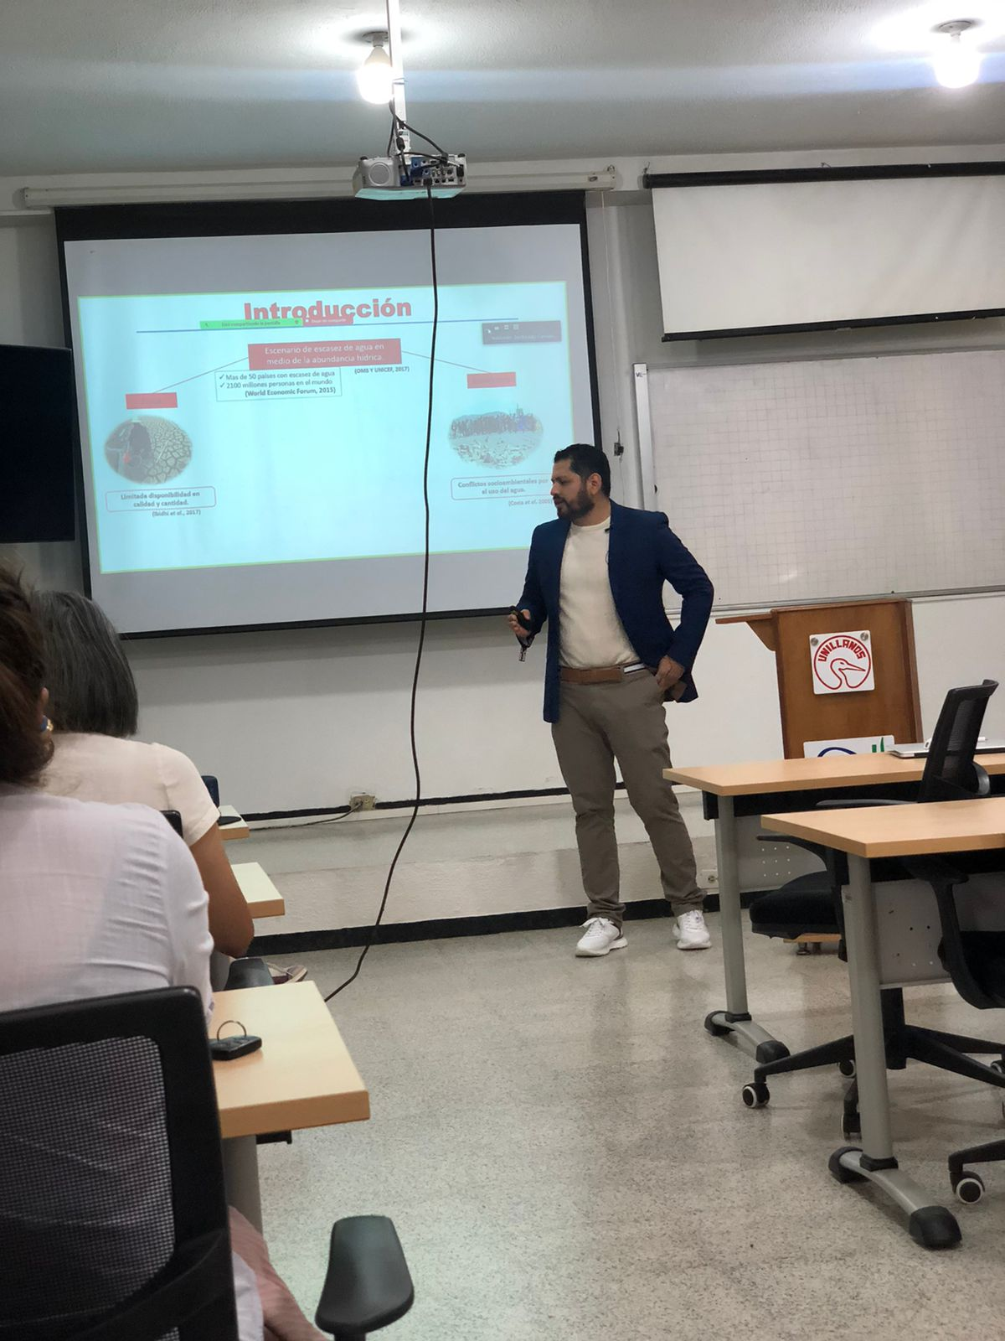
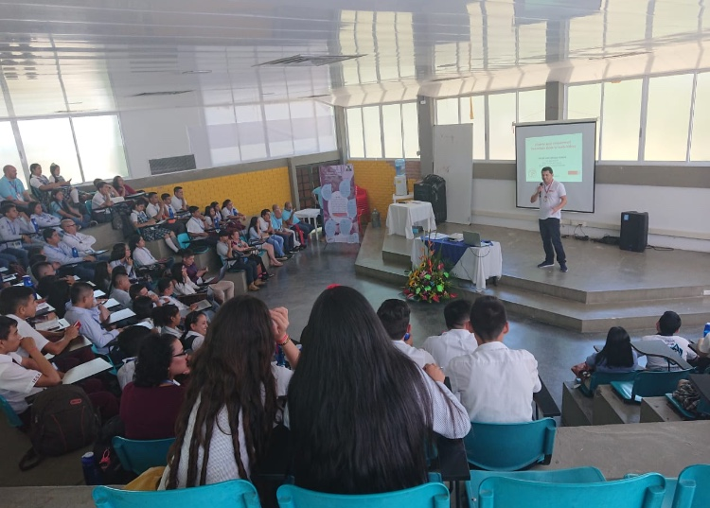
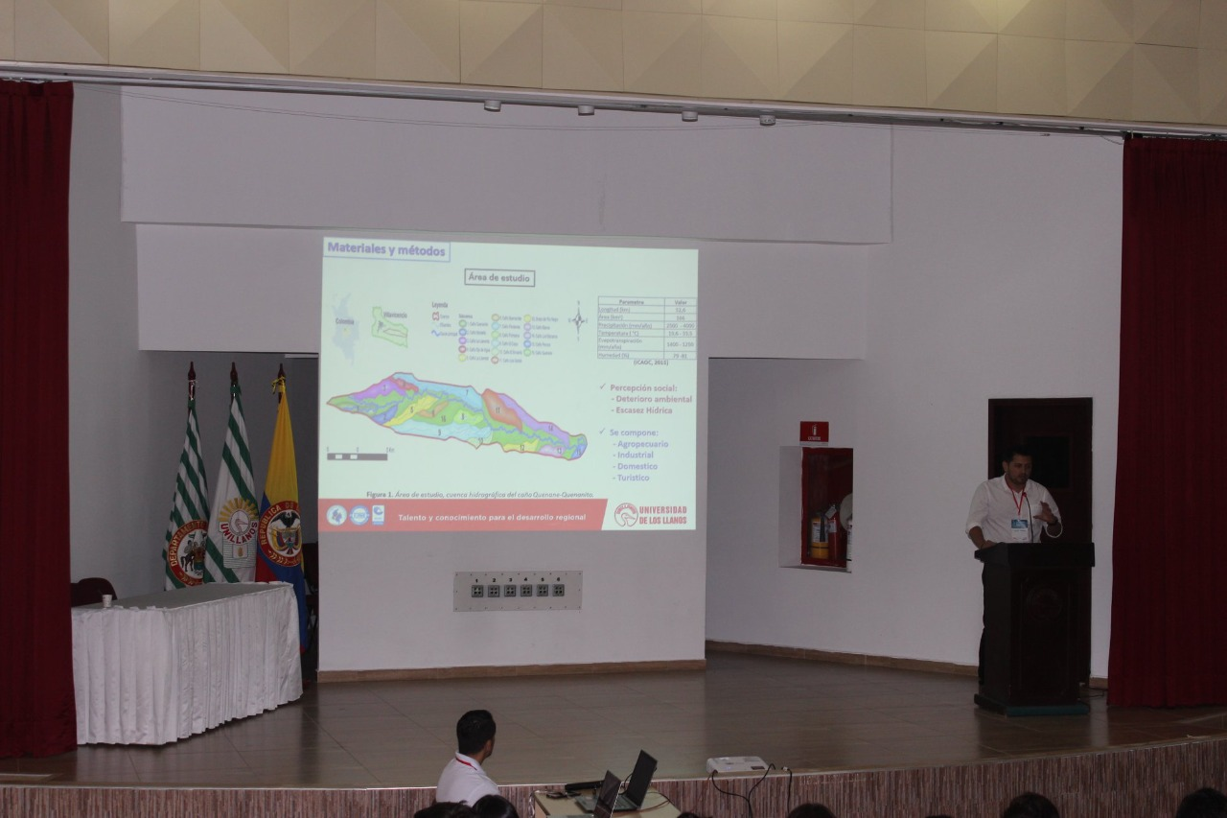
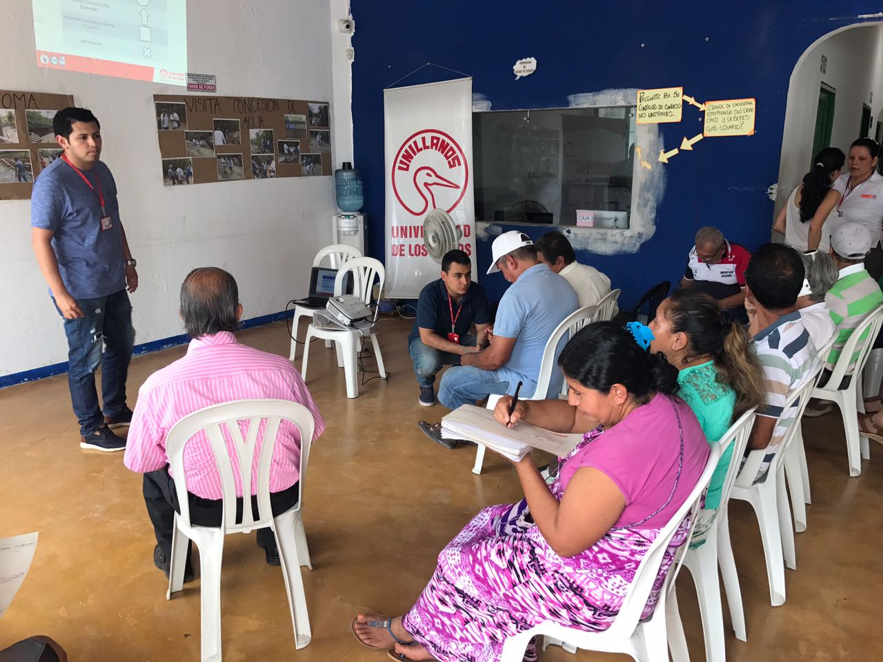
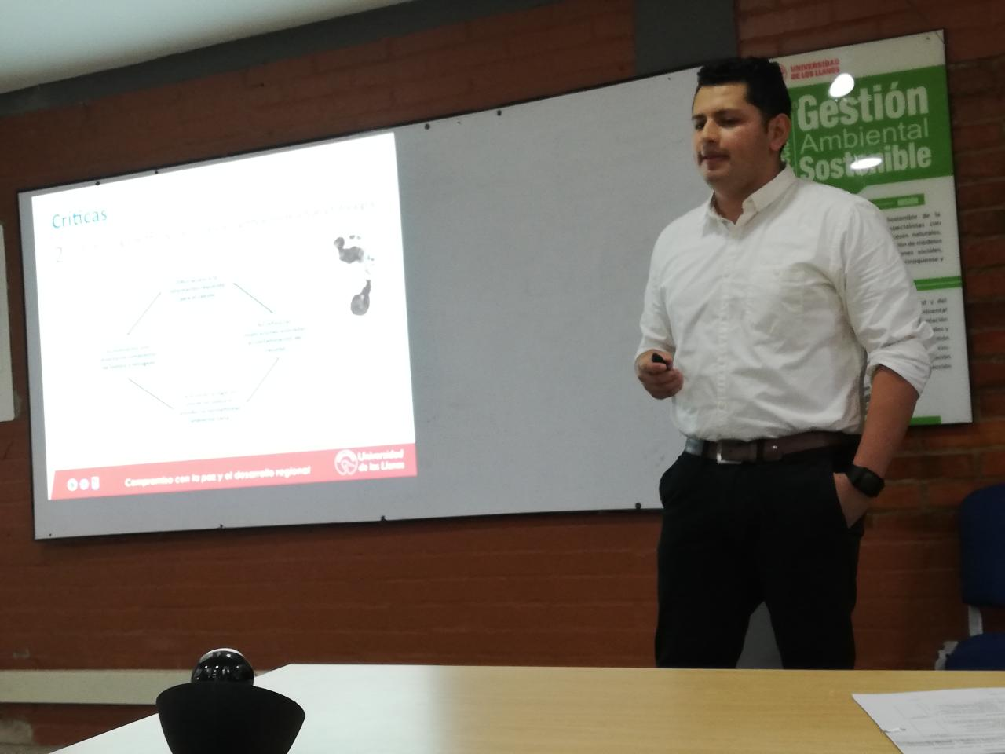
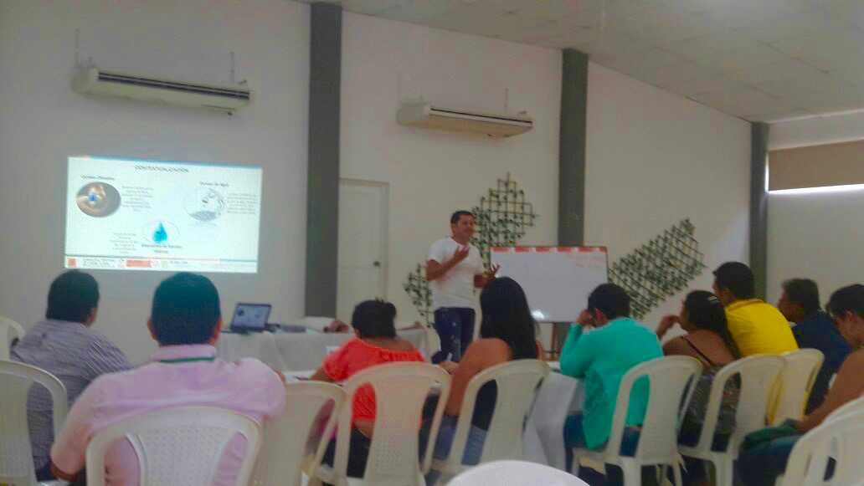
Experiencia Nacional
Ingeniería Agroindustrial - Unillanos
Congresos - Unillanos
Jornadas - Unillanos
Acacías - Unillanos
Maestría Gestión Ambiental sostenible - Unillanos
Proyecto Guayuriba - Unillanos

Slide 6
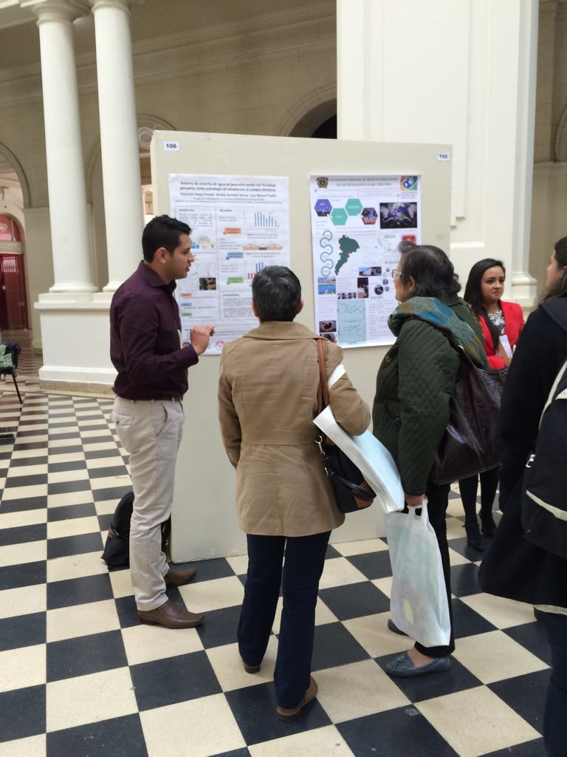
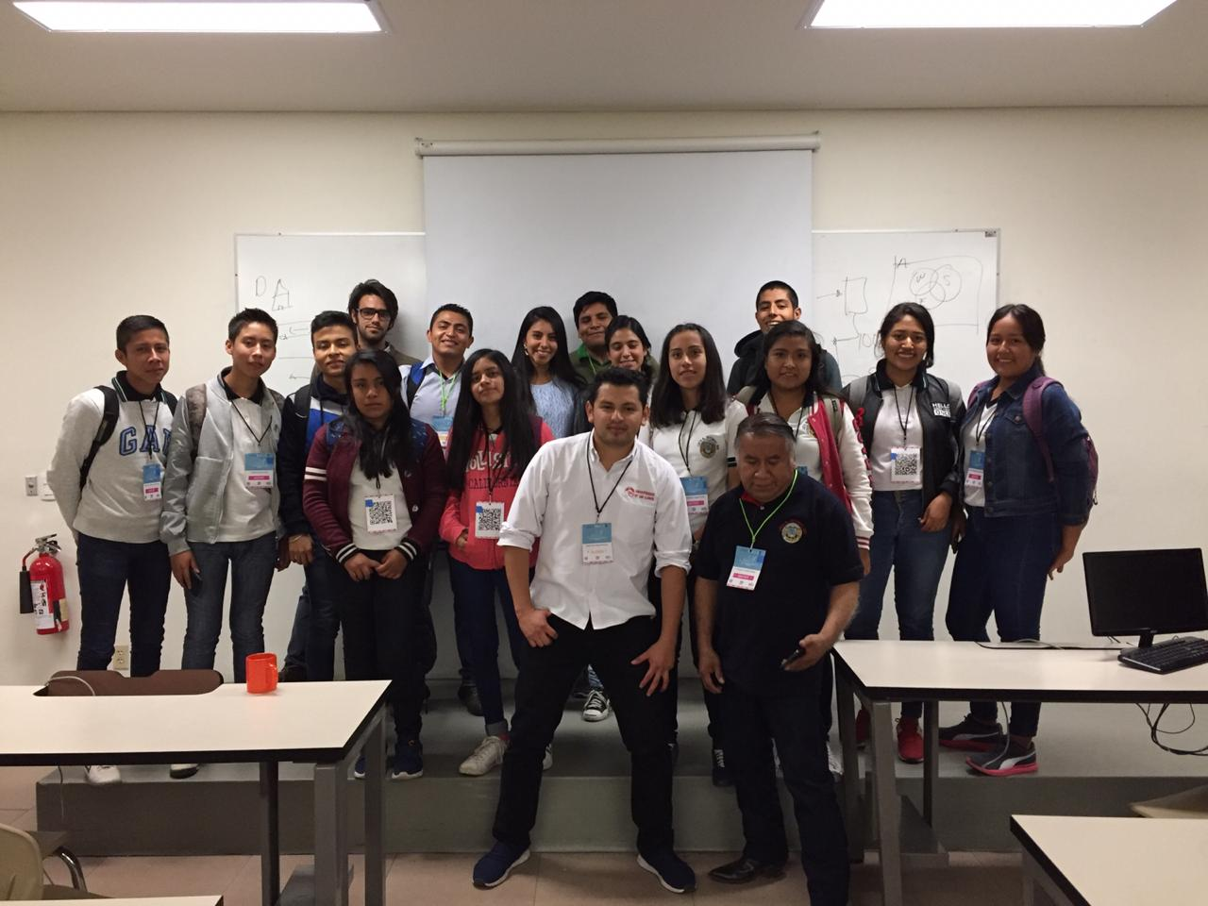
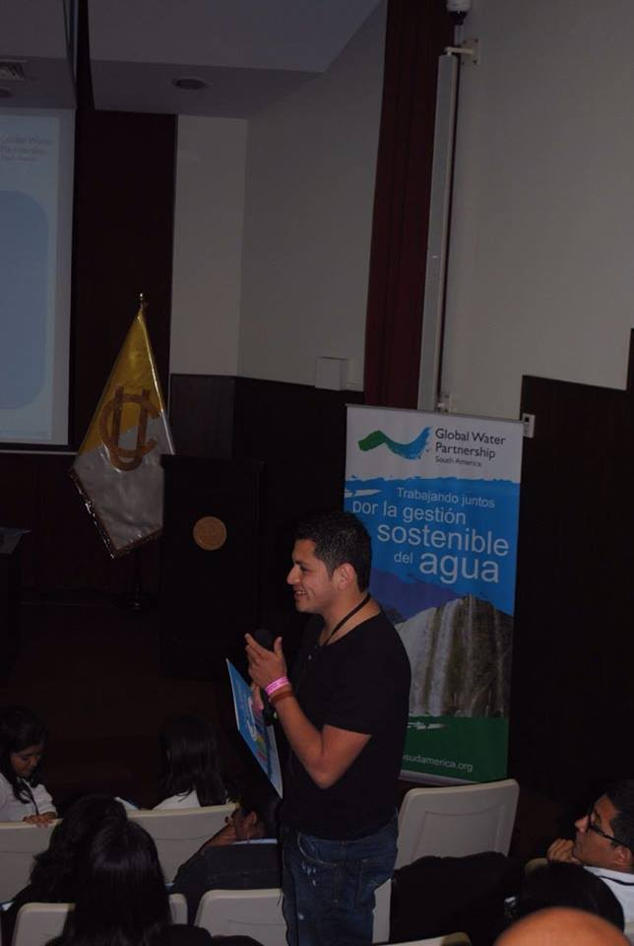

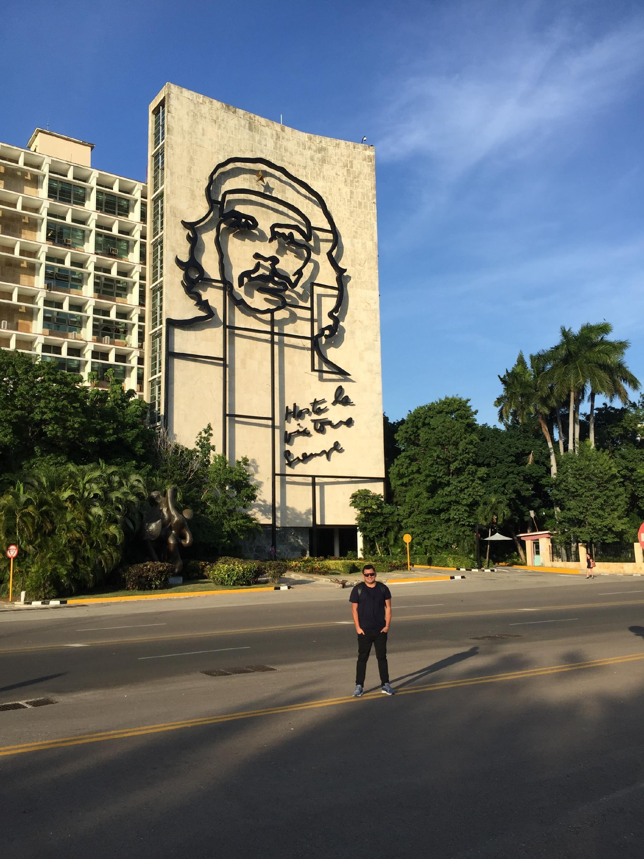
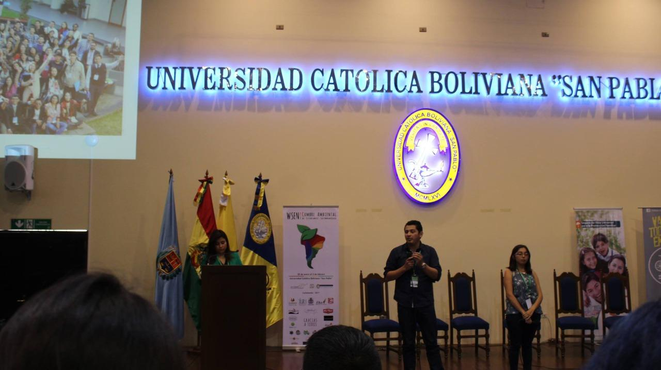
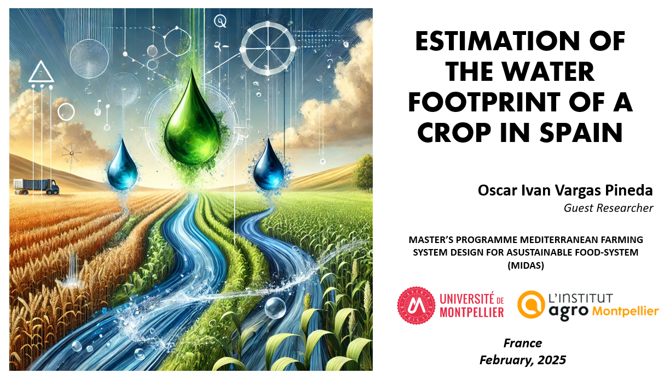
Experiencia Internacional
Argentina - U. Plata
Perú – U. Lima
México - UNAN
Bolivia – U. Católica
Francia – U. Montpellier
Cuba – U. Habana
España – U. Politécnica de Madrid

Slide 7

Big data
Analítica de datos
Inteligencia artificial
Machine
learning
Ciencia de
datos
Redes neurales artificial
ELEMENTOS CONCEPTUALES

Slide 8

Programación en Python
Oscar Ivan Vargas Pineda

Slide 9
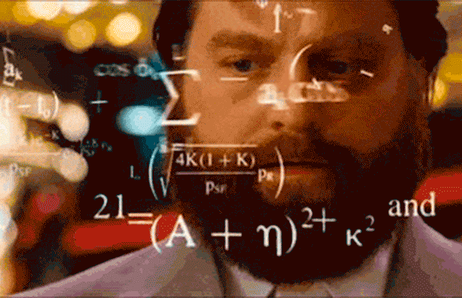
Lenguajes de Programación
Vamos a definirla. . .

Slide 10


Lenguaje de programación

Slide 11
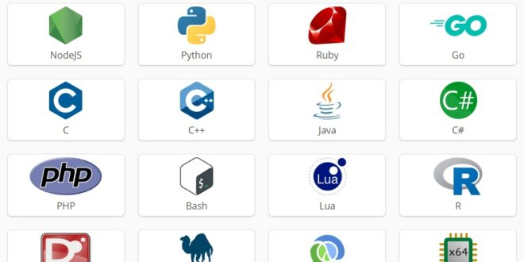

¿Qué es un lenguaje de programación?
Un lenguaje como podría ser el inglés. La diferencia es que sirve únicamente para comunicarse con una máquina y controlar su comportamiento
Programas informáticos que hacen posible la ejecución de tareas específicas dentro de un computador

Slide 12
Es un lenguaje multiproposito
Alto nivel
Fácil de aprender
Tipado dinámico
Orientado a objetos
Lenguaje interpretado
Notes:
Lenguaje multipropósito
Python se considera multipropósito porque se puede usar en una amplia gama de aplicaciones de programación. Desde desarrollo web, análisis de datos, inteligencia artificial y aprendizaje automático, hasta automatización de scripts y desarrollo de aplicaciones de escritorio y móviles. Su versatilidad proviene de la extensa colección de bibliotecas y marcos de trabajo disponibles, que extienden su funcionalidad a prácticamente cualquier campo de la informática.
Alto nivel
Se dice que Python es un lenguaje de alto nivel porque abstrae muchos de los detalles relacionados con el hardware y el sistema operativo. Esto significa que los programadores no necesitan gestionar aspectos como la gestión de memoria y la representación de datos a nivel de máquina, lo cual es común en lenguajes de más bajo nivel como C o C++. Esta abstracción permite a los desarrolladores concentrarse en la lógica y funcionalidad de sus programas, en lugar de en los detalles de la implementación.
Fácil de aprender
Python tiene una sintaxis muy clara y legible, similar al inglés, lo que reduce la curva de aprendizaje para los principiantes. Además, Python enfatiza la legibilidad y el uso de espacios en blanco para definir la estructura del código, lo que ayuda a los nuevos programadores a aprender buenas prácticas de codificación desde el principio.
Tipado dinámico
En Python, no necesitas declarar el tipo de una variable explícitamente. El tipo de una variable se determina en tiempo de ejecución, no en tiempo de compilación (como en lenguajes de tipado estático). Esto significa que una misma variable puede referirse a objetos de diferentes tipos en diferentes momentos de la ejecución de un programa. Esta flexibilidad facilita la escritura de código pero también exige que los desarrolladores sean cautelosos con el manejo de tipos.
Orientado a objetos
Python es inherentemente orientado a objetos, lo que significa que soporta la encapsulación, la herencia y el polimorfismo, entre otros principios de la programación orientada a objetos. Esta característica permite a los desarrolladores organizar su código en módulos y clases, facilitando la reutilización y la mantenibilidad del código.
Lenguaje interpretado
A diferencia de los lenguajes compilados, donde el código fuente se traduce a código de máquina antes de su ejecución, Python es interpretado. El código Python se ejecuta directamente, instrucción por instrucción, por un intérprete. Esto proporciona ventajas como la portabilidad y la facilidad de depuración, ya que los errores se pueden corregir al instante sin necesidad de un proceso de compilación. Sin embargo, esta característica también puede resultar en una ejecución más lenta comparada con los lenguajes compilados.

Slide 13
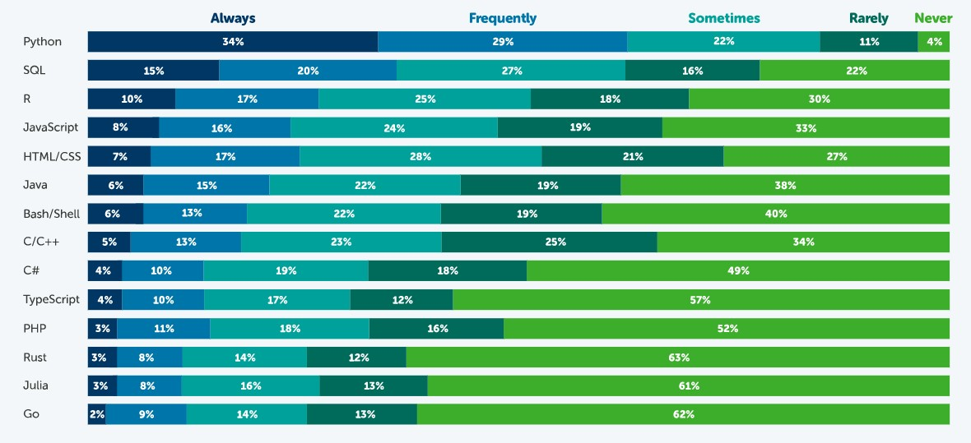
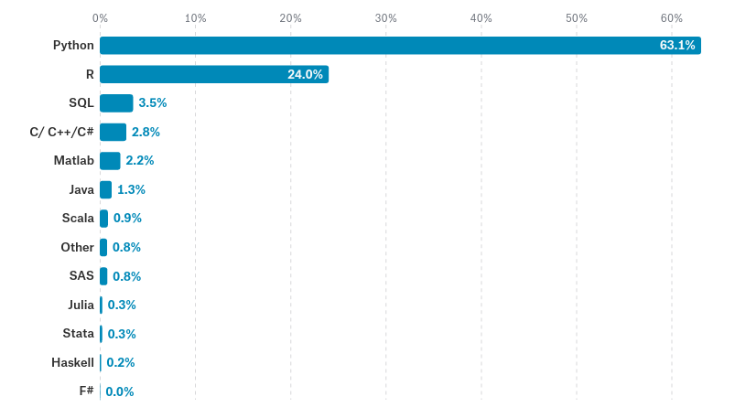
Herramientas
Cuándo utilizar cada lenguaje de programación en ciencia de datos?
¿Qué lenguaje de programación recomendaría a los nuevos científicos de datos aprender primero?

Slide 14
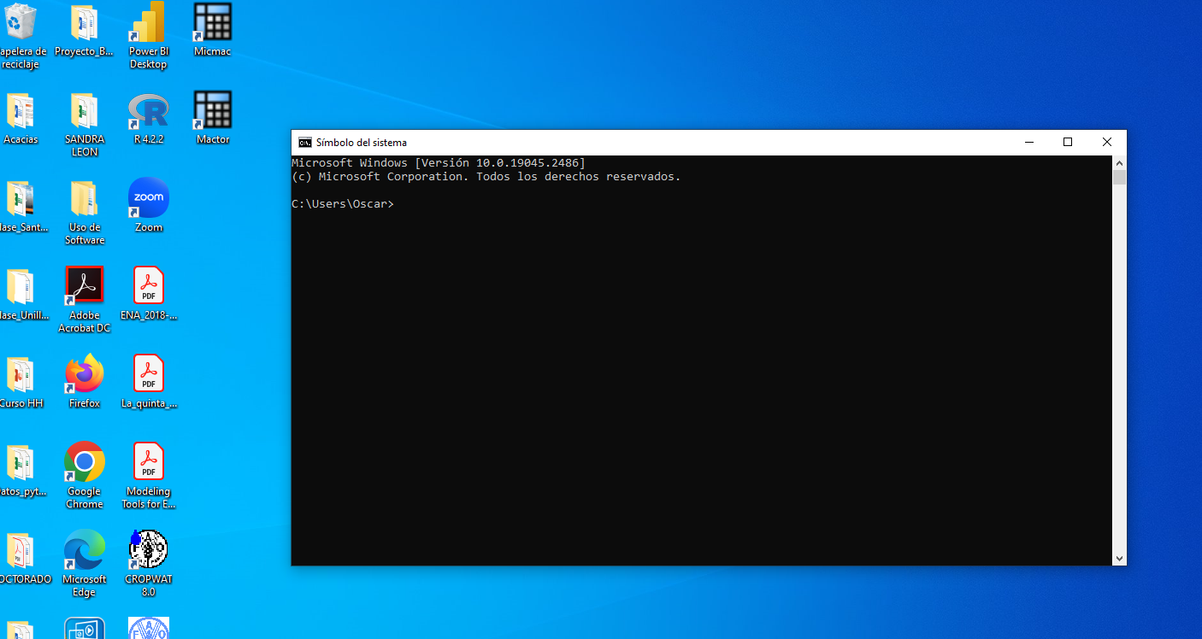
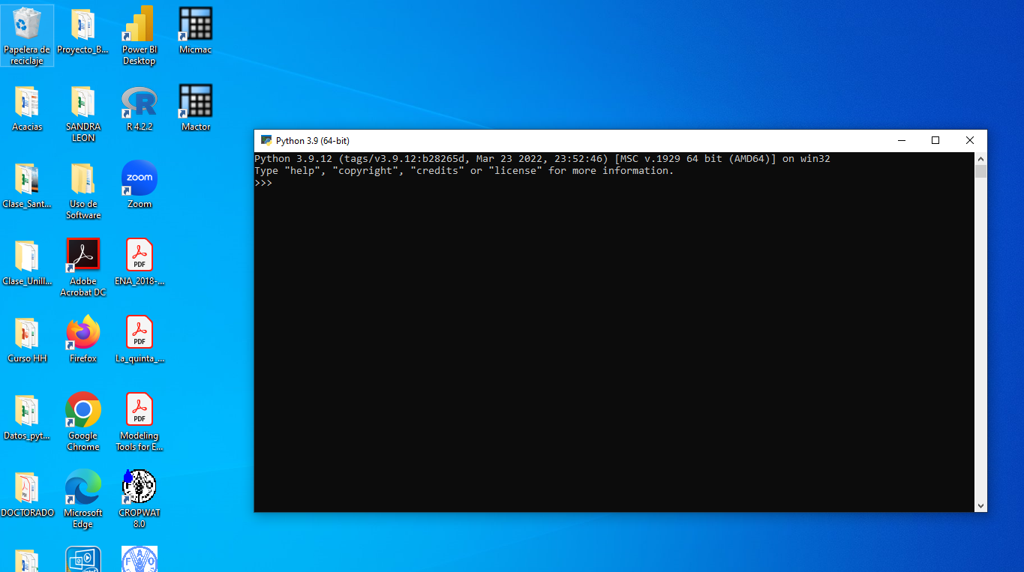
PYTHON
CMD

Slide 15
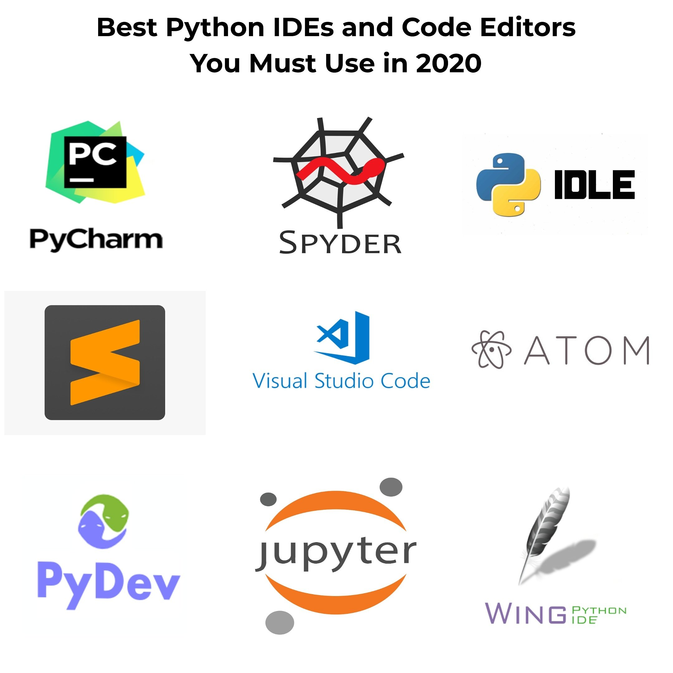

Entorno de Desarrollo Integrado (IDE)

Slide 16
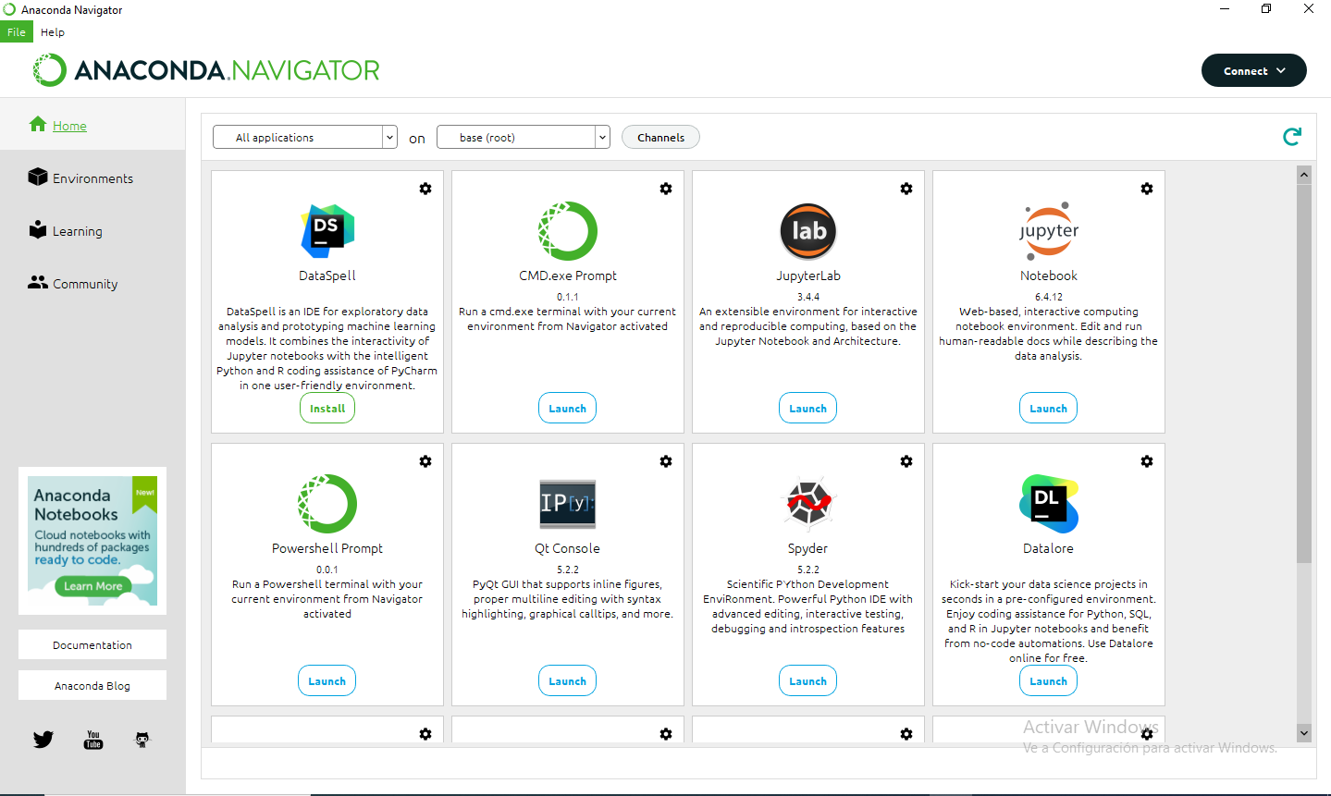
PYTHON

Slide 17
Lenguaje de programación en Google Colaboratory
Python es un lenguaje de programación de propósito general y alto nivel.
es un producto de Google Research. Permite a cualquier usuario escribir y ejecutar código arbitrario de Python en el navegador. Es especialmente adecuado para tareas de aprendizaje automático, análisis de datos y educación

Slide 18


Slide 19




Ciencia de Datos
Vamos a definirla. . .
Conocer mi empresa
Identificar patrones
Relacionar variables
Predecir variables
Tomar decisiones para mejorar
Empresa

Slide 20


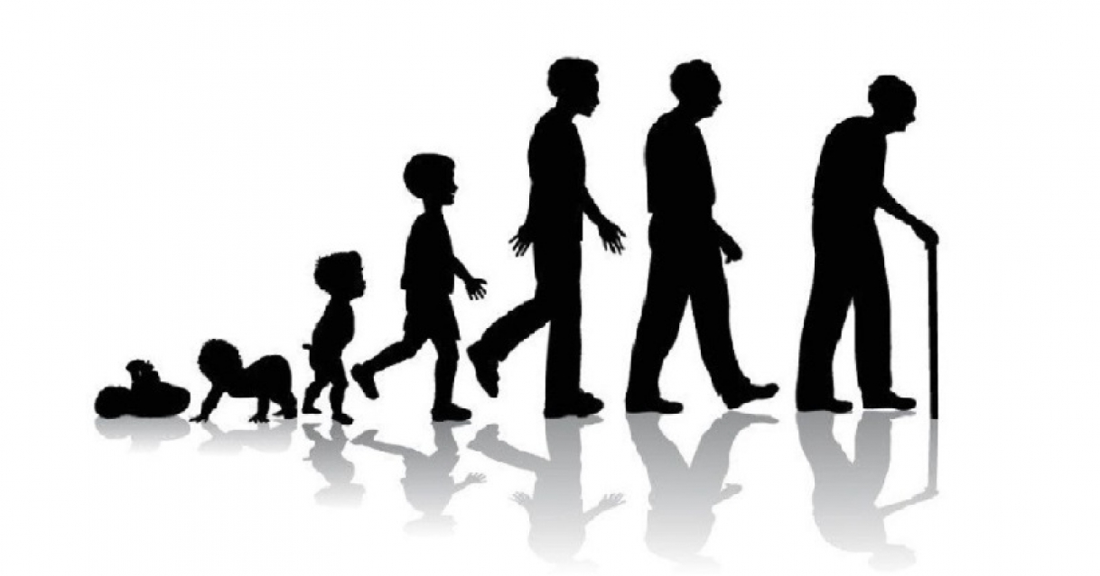




Ciencia de Datos
Vamos a definirla. . .
Banco

Slide 21


Ciencia de Datos
Vamos a definirla. . .
Objetivos
Datos
Estrategias
Enlazar el objetivo de un proceso u organización a través de la toma de decisiones informadas para la solución de problemas o la generación de nuevas alternativas.

Slide 22
Ciencia de Datos
Vamos a definirla. . .
Es un campo interdisciplinario que utiliza métodos científicos, procesos, algoritmos y sistemas para automatizar la extracción de conocimiento y perspectivas de datos en diversas formas, tanto estructuradas como no estructuradas. Combina aspectos de estadísticas, matemáticas, programación y conocimiento del dominio para analizar y interpretar grandes volúmenes de datos.

Slide 23
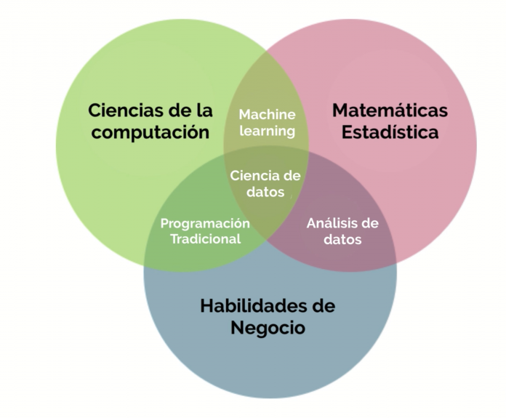
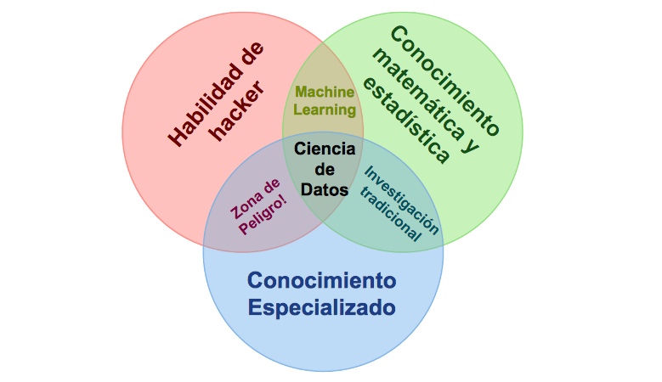
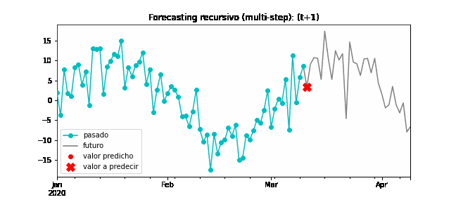
Ciencia de Datos

Slide 24
Ciencia de Datos
Importancia
Toma de Decisiones Basada en Datos: En la era digital, la cantidad de datos generados es inmensa. La ciencia de datos permite convertir estos datos en información y conocimiento útil para la toma de decisiones informadas.
Innovación y Mejora Continua: A través del análisis de datos, las organizaciones pueden identificar oportunidades de mejora y innovación en sus productos, servicios y procesos.
Personalización y Experiencia del Usuario: La ciencia de datos posibilita la personalización de las experiencias de los usuarios al analizar sus comportamientos y preferencias.
Eficiencia Operativa: Optimiza procesos, reduce costos y mejora la eficiencia operativa en diversas industrias.

Slide 25

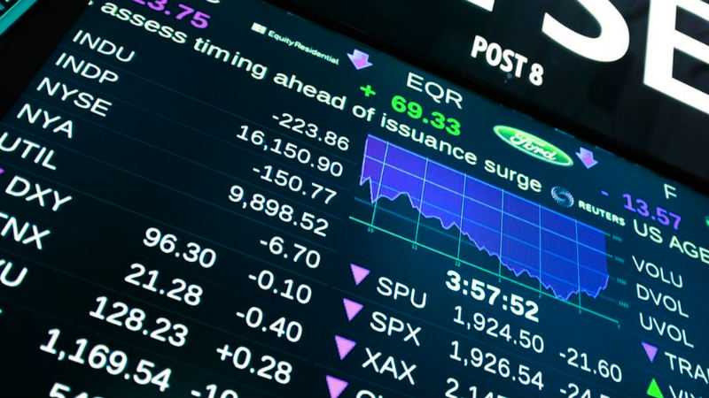

Ciencia de Datos
Aplicación
Salud
Diagnóstico Médico
Predicción de Brotes Epidémicos.
Finanzas
Detección de Fraude
Gestión de Riesgos
Medio Ambiente
Monitoreo del Cambio Climático
Conservación de la Biodiversidad
Notes:
Salud
Diagnóstico Médico: Uso de algoritmos de aprendizaje automático para diagnosticar enfermedades a partir de imágenes médicas.
Predicción de Brotes Epidémicos: Modelos predictivos que utilizan datos históricos y actuales para predecir la aparición y propagación de enfermedades.
Finanzas
Detección de Fraude: Análisis de patrones de transacciones para identificar actividades sospechosas que podrían indicar fraude.
Gestión de Riesgos: Modelos predictivos para evaluar el riesgo crediticio de los clientes y optimizar las estrategias de inversión.
Medio Ambiente
Monitoreo del Cambio Climático: Análisis de grandes volúmenes de datos ambientales para estudiar los efectos del cambio climático y apoyar la toma de decisiones en la gestión sostenible de recursos.
Conservación de la Biodiversidad: Uso de datos de teledetección y otras fuentes para monitorear la biodiversidad y evaluar el impacto de las actividades humanas en los ecosistemas.

Slide 26
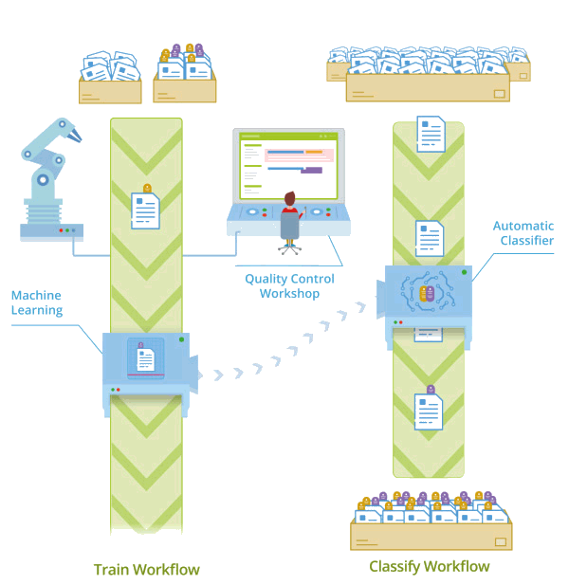
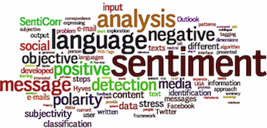
Ciencia de Datos
Aplicación
Industria (Manufactura)
Optimización de la Cadena de Suministro
Mantenimiento Predictivo
Control de Calidad Mejorado:
Educación
Personalización del Aprendizaje
Análisis de Deserción Estudiantil
Optimización de Recursos Educativos
Turismo
Análisis de Sentimientos en Reseñas de Usuarios
Gestión de Precios Dinámicos
Notes:
Industria (Manufactura)
Optimización de la Cadena de Suministro: Mediante el análisis de datos históricos y en tiempo real, las empresas pueden prever la demanda de productos, optimizar el inventario y reducir los costos asociados con el almacenamiento y la logística. Esto incluye la identificación de los mejores proveedores, la optimización de rutas de transporte y la predicción de necesidades de producción.
Mantenimiento Predictivo: Utilizando técnicas de machine learning y análisis de datos de sensores, las empresas pueden predecir cuándo una máquina o componente está a punto de fallar, permitiendo realizar mantenimientos proactivos y evitar paradas no planificadas en la producción, lo cual puede ahorrar millones en costos operativos.
Control de Calidad Mejorado: Aplicando análisis de imágenes y machine learning, es posible automatizar la detección de defectos en productos manufacturados, mejorando la calidad y reduciendo el tiempo y los costos asociados con la inspección manual.
Educación
Personalización del Aprendizaje: Analizando los datos de rendimiento de los estudiantes, es posible personalizar el material de enseñanza para adaptarse a las necesidades de aprendizaje individuales. Esto puede incluir recomendaciones de recursos, ajustes en la dificultad de los ejercicios y el ofrecimiento de caminos de aprendizaje personalizados.
Análisis de Deserción Estudiantil: Mediante el análisis de patrones y tendencias en los datos de los estudiantes, las instituciones educativas pueden identificar a aquellos en riesgo de abandonar sus estudios. Esto permite la intervención temprana con recursos de apoyo, asesoramiento y programas de retención.
Optimización de Recursos Educativos: La ciencia de datos permite a las instituciones educativas optimizar la asignación de recursos, desde la planificación de horarios de clases y la asignación de profesores hasta la gestión de instalaciones. El análisis de datos puede ayudar a maximizar la eficiencia y mejorar la experiencia educativa tanto para estudiantes como para docentes.
Turismo
Análisis de Sentimientos en Reseñas de Usuarios: Uso de técnicas de procesamiento de lenguaje natural para analizar comentarios de clientes y mejorar la experiencia de servicio.
Gestión de Precios Dinámicos: Modelos que ajustan los precios de hoteles, vuelos y servicios turísticos en tiempo real, basados en la demanda, la competencia y otros factores.

Slide 27
Conceptos básicos

Slide 28
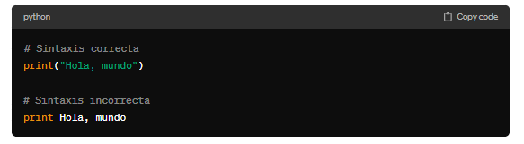
Conceptos básicos
VAMOS A BUSCAR LA DEFINICIÓN DE ESTOS 5 CONCEPTOS. Y VAMOS A PENSAR COMO SE RELACIONAN O COMO SE DIFERENCIAN ESTOS CONCEPTOS….
Algoritmo
Sintaxis
Código
Script
Programa
Notes:
1. Algoritmo
Definición: Un conjunto ordenado de operaciones sistemáticas que se deben seguir para resolver un problema o realizar una tarea. Los algoritmos son independientes del lenguaje de programación y pueden ser expresados en pseudocódigo, diagramas de flujo, o descripciones verbales. Son la base conceptual para desarrollar soluciones de software.
2. Sintaxis
Definición: Conjunto de reglas que definen la estructura correcta de las instrucciones en un lenguaje de programación. La sintaxis determina cómo se deben organizar las palabras clave, los símbolos y los identificadores para formar instrucciones comprensibles para el compilador o intérprete.
3. Código
Definición: La implementación específica de algoritmos en un lenguaje de programación determinado. El código está compuesto por instrucciones que siguen la sintaxis del lenguaje y que una computadora puede ejecutar para realizar tareas específicas.
4. Script
Definición: Un tipo de código diseñado para ejecutar una serie de instrucciones dentro de un programa mayor o en un entorno específico. Los scripts son a menudo utilizados para automatizar procesos o realizar tareas de administración. Aunque pueden ser programas completos en sí mismos, comúnmente se refieren a código que no requiere un proceso de compilación previo a su ejecución.
5. Programa
Definición: Una colección de scripts o código que, cuando se ejecuta, realiza una serie de tareas o soluciona un problema específico. Un programa es una aplicación software completa y funcional, que ha sido compilada (si es necesario), enlazada y preparada para que los usuarios finales la ejecuten en sus dispositivos.

Slide 29
Temáticas
Control de flujo
Condicionales
Bucles o ciclos
Conceptos de Python
If
else
elif
try and except
while
for
Comentarios
Variables simples y compuestas
Operadores
Expresiones
Funciones predefinidas
Funciones
print
len
input
type
int
str
input
range
append
sum, max, min
sorted
round
def
return
Librería o paquete
Pandas
Numpy
Matplotlib
Seaborn
Scipy
Scikit-learn
Statsmodels
Plotly

Slide 30
Python
Elementos base para programar
Variables como X , Y, Z
Operadores como + , - , *, / …
Constantes como 1, 2, 3…
Funciones como if, while, for…

Slide 31

Python
Son instrucciones que se dejan dentro del script. Se agregan tan solo agregando al inicio el signo de numeral #
Comentarios

Slide 32
Python
Nombre de la variable = valor asignado
Variable - objeto
Letras, números y guion bajo ( _ ), sin espacio, no puede iniciar con números. Python reconoce las mayúsculas y minúsculas.
Números
Texto, pero debe estar entre comillas “ “
x = 5 nombre del niño = Camilo nombre_niño = “Camilo” y = “9”

Slide 33
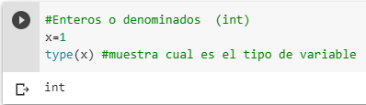
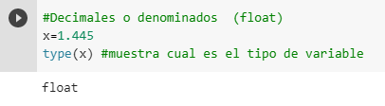
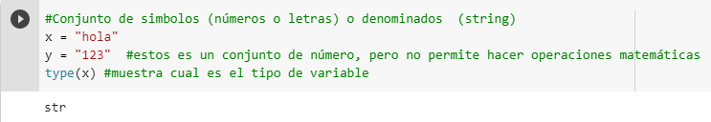
Python
Enteros
Decimales
String
Variables

Slide 34
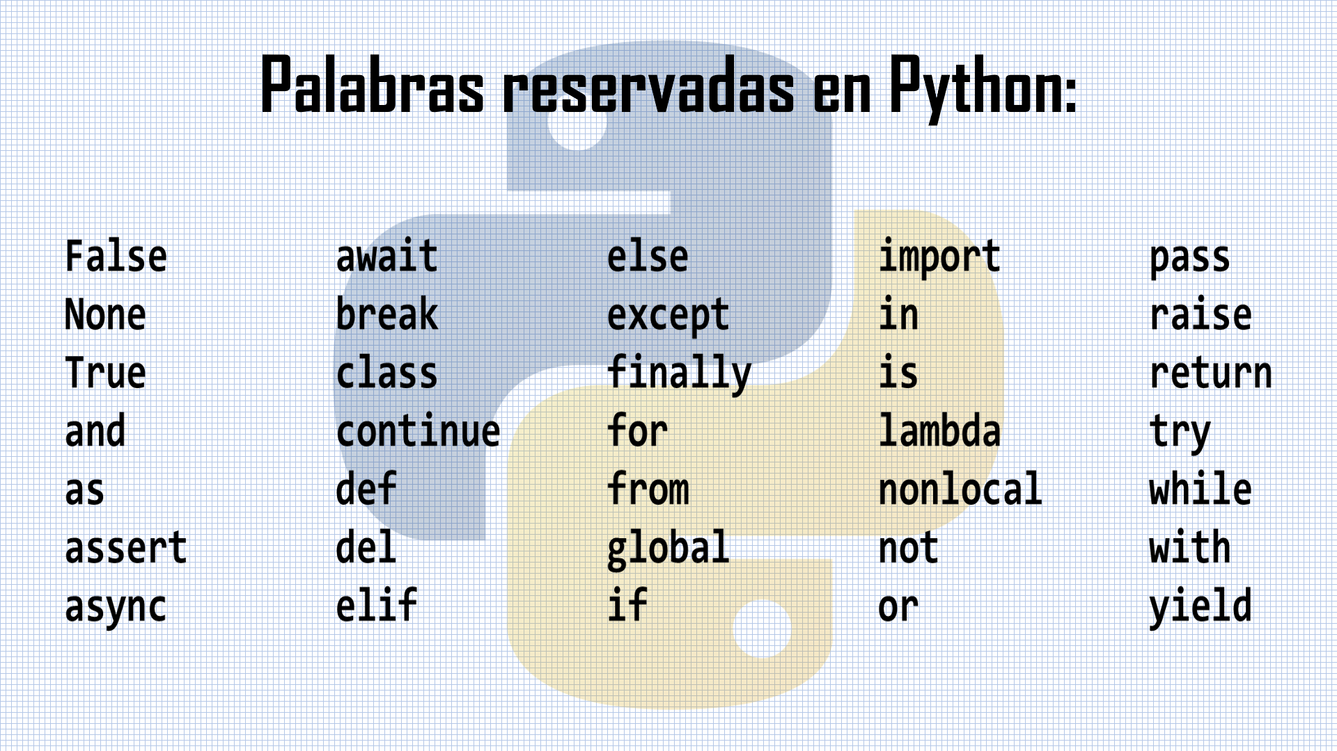
Python
Palabras reservadas

Slide 35

Python
print ()
Funciones
Imprime o muestra el valor del argumento establecido en la pantalla
type ()
Devuelve el tipo de dato de cualquier objeto que se le pase como argumento.
Int ( )
float ( )
str ( )
Convierte el valor de una variable en numero entero, decimal o cadena de texto

Slide 36
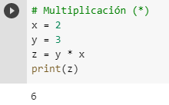
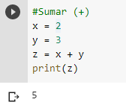
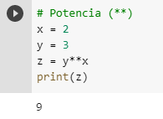
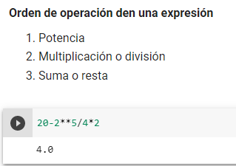
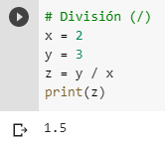
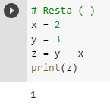
Python
Suma
Multiplicación
Potencia
División
Resta
operadores

Slide 37

Ejercicio 2
Crear 5 variables con la información de su nombre, apellidos, edad, promedio acumulado, sexo biológico
Cree un programa que imprima la edad que tendrás en 5 años, considerando la edad actual con un mensaje. Tendrás en 5 años …
Describir el programa a través de comentarios

Slide 38
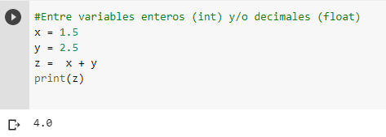
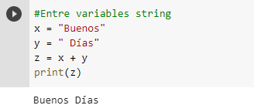
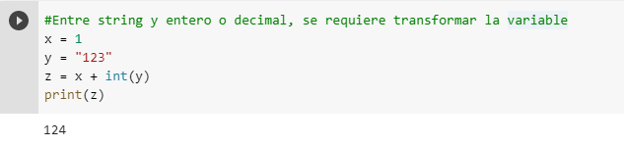
Python
expresiones

Slide 39
Python
Estructura de datos
Las listas son colecciones ordenadas y mutables. Esto significa que los elementos dentro de una lista pueden ser modificados, agregados, o eliminados después de la creación de la lista
Lista
mi_lista = [1, 2, 3]
Las tuplas son colecciones ordenadas e inmutables. Una vez creada una tupla, no puedes cambiar sus elementos. Sin embargo, puedes contener listas u otras tuplas, las cuales sí pueden ser mutables.
Tupla
mi_tupla = (1, 2, 3)
Los conjuntos son colecciones no ordenadas de elementos únicos. Es decir, no pueden haber elementos duplicados dentro de un conjunto, y los elementos no mantienen un orden específico.
Conjunto
mi_conjunto = {1, 2, 3}
Notes:
permiten almacenar colecciones de elementos

Slide 40
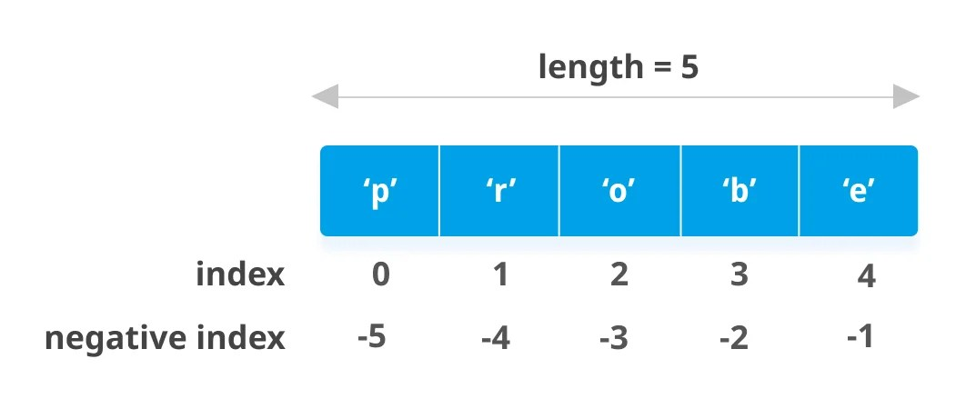
Python
Estructura de datos
Las listas son colecciones ordenadas y mutables. Esto significa que los elementos dentro de una lista pueden ser modificados, agregados, o eliminados después de la creación de la lista
Lista
mi_lista = [1, 2, 3]
Las tuplas son colecciones ordenadas e inmutables. Una vez creada una tupla, no puedes cambiar sus elementos. Sin embargo, puedes contener listas u otras tuplas, las cuales sí pueden ser mutables.
Tupla
mi_tupla = (1, 2, 3)
Los conjuntos son colecciones no ordenadas de elementos únicos. Es decir, no pueden haber elementos duplicados dentro de un conjunto, y los elementos no mantienen un orden específico.
Conjunto
mi_conjunto = {1, 2, 3}
Notes:
permiten almacenar colecciones de elementos

Slide 41
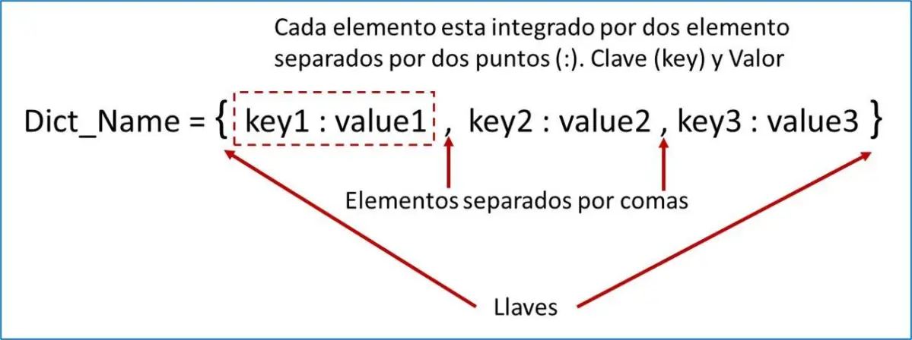
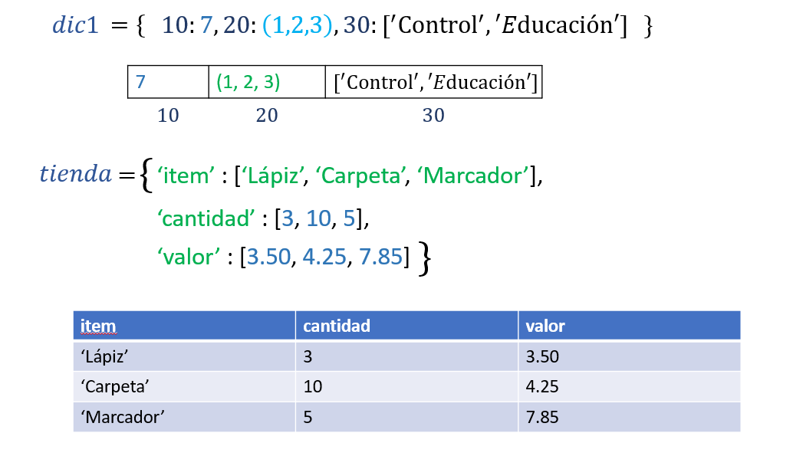
Python
Diccionarios

Slide 42
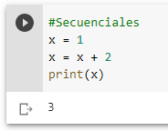
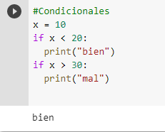
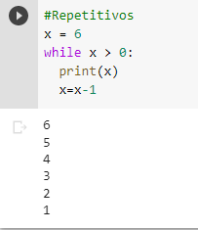
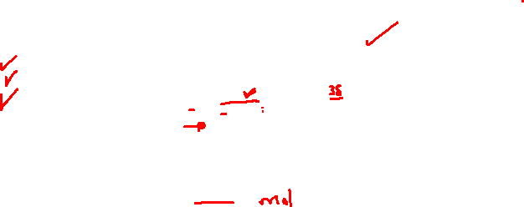
Python
Secuenciales
Condiciónales
Repetitivos
Alternativas para programar

Slide 43
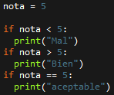


Python
Condicionales
if primera condición
elif resto de condiciones
else cuando no se cumple las anteriores
nota: 3
if nota < 5:
print("Mal")

Slide 44

Ejercicio 3
Se debe clasificar la edad de una persona en diferentes categorías:
Infante: Si la edad es menor a 2 años.
Niño: Si la edad está entre 2 y 12 años.
Adolescente: Si la edad está entre 13 y 17 años.
Adulto: Si la edad está entre 18 y 64 años.
Senior: Si la edad es 65 años o más.
Escribe un programa en Python que:
Pida al usuario ingresar la edad de la persona.
Determine en qué categoría de edad se encuentra la persona según los criterios dados.
Imprima un mensaje indicando la categoría de edad de la persona.

Slide 45




Python
Bucles
son estructuras de control que repiten un bloque de código múltiples veces hasta que se cumple una condición específica
while
for
Iteración: Tanto for como while repiten un bloque de código varias veces, pero la forma en que deciden continuar o detener el bucle es diferente.
Condición de parada: Para for, generalmente es alcanzar el final de una secuencia. Para while, es cuando una condición específica deja de ser verdadera.
Uso común: for es útil cuando sabes de antemano cuántas veces necesitas iterar, mientras que while es ideal cuando quieres continuar hasta que se cumpla o deje de cumplir una condición.

Slide 46



Python
Funciones
Una función es un bloque de código organizado y reutilizable que realiza una acción específica.

Slide 47



Python
Otras estructuras de control
específicamente para manejo de errores (excepciones).

Slide 48

Ejercicio 4
Desarrollar una función en Python que convierta temperaturas de grados Celsius a grados Fahrenheit, aplicando la fórmula matemática para esta conversión
Realice la aplicación de la función con 20 grados Celsius, y que imprima el siguiente mensaje automáticamente.
20 grados Celsius son 68.0 grados Fahrenheit.

Slide 49



Pseudocódigo
Diagrama de flujo
Código
Un diagrama de flujo es la representación gráfica de esas mismas instrucciones. Usa formas geométricas conectadas por flechas para mostrar el orden de los pasos y las decisiones que se toman. Es ideal para ver el "flujo" del proceso de un vistazo.
El código es la traducción final de tus instrucciones a un lenguaje que la computadora entiende directamente. En este caso, Python. Es preciso y sigue reglas de sintaxis estrictas.
El pseudocódigo es como una lista de instrucciones escritas en un lenguaje simple y humano, que se parece a la programación, pero sin seguir reglas estrictas. Es un borrador o una guía.

Slide 50

Python
Librerias

Slide 51



Python
Librerias

Slide 52
Recordar temas
Qué conceptos y estructuras hemos visto hasta el momento…
Funciones predefinidas
2 control de flujos
3 tipos de datos
4 estructuras de datos

Slide 53
Importar datos

Slide 54
Python
Importar datos - Opción 1
Google Colaboratory
#Importar librería de pandas
import pandas as pd
Opción 1. Cargar desde la carpeta de trabajo de drive
#Conectar el drive
from google.colab import files
#Buscar el archivo y copiar la ruta y pegarla en el código
datos = pd.read_excel("/content/drive/MyDrive/PYTHON/DATA/Poblacion_pais.xlsx")
datos

Slide 55
Python
Importar datos - Opción 2
Google Colaboratory
#Importar librería de pandas
import pandas as pd
Opción 2. Cargar desde computador
#Importar datos desde el computador
from google.colab import files
files.upload()
#Traer los datos que se han subido a la nube con el nombre exacto del documento y el formato del mismo
datos = pd.read_excel("Poblacion_pais.xlsx")
datos

Slide 56
Python
Importar datos - Opción 3
Google Colaboratory
#Importar librería de pandas
import pandas as pd
Opción 3. Desde una dirección de drive
#Se debe copiar el enlace del documento abierto hasta la última letra agregar "/export?format=csv"
datos = pd.read_csv("https://docs.google.com/spreadsheets/d/1Fny9BGdY-jHurP0PRFssneAecz4LaBg8/export?format=csv")
datos

Slide 57
Gestión de Bases de Datos

Slide 58


Python
DataFrame

Slide 59

Python
DataFrame

Slide 60
Conocer los datos

Slide 61
Python
DataFrame - Conocer los datos
#Importar la libreria pandas para el manejo de dataframe
import pandas as pd
#Importar la base de datos
from google.colab import files
datos = pd.read_csv("/content/drive/MyDrive/PYTHON/DATA/FAO_mundo_cultivo_arp_2020.csv")
#Nos va a mostrar toda la base de datos
###datos
#Nos va a mostrar los primeros 5 registros
datos.head()
#Nos va a mostrar los últimos registros
### datos.tail()
#Nos va a mostrar registros aleatorios
### datos.sample()

Slide 62
Python
DataFrame - Conocer los datos
#Mostra el número de filas y columnas se tiene de la base de datos
datos.shape
#Muestra el nombre de los encabezados de columnas y características de las filas
datos.columns
#Muestra información general
datos.info()
#Muestra información del tipo de variables
datos.dtypes
# Conteo de los niveles en las diferentes columnas categóricas
columnas_categoricas = ['Área', 'Elemento', 'Producto', 'Unidad']
for conteo in columnas_categoricas:
print(f'Columna {conteo}: {datos[conteo].nunique()} niveles')

Slide 63
Datos faltantes o nulos

Slide 64
Python
DataFrame - Gestionar datos nulos
#Muestra cuantas celdas con datos nulos o faltantes tiene cada columna de la base de datos
datos.isnull().sum()
#Muestra cuantas celdas vacías o sin valor tiene una columna que seleccione
datos["Edad"].isnull().sum()
#Va a mostrar cuáles son las filas que tienen datos faltantes para una columna específica
datos[datos["Valor"].isnull()]

Slide 65
Python
DataFrame - Eliminar datos nulos
#Si queremos eliminar todas las filas que tienen algún valor nulo o vacío
datos.dropna(inplace = True)
#Si queremos eliminar solo algunas filas que tienen algún valor nulo o vacío en una columna específica
datos.dropna(subset=["Valor"], inplace = True)

Slide 66
Python
DataFrame - Imputar datos nulos
#Agregar un valor (0) a todo los datos nulos o faltantes
datos.fillna(0)
#Agregar un valor (0) a una serie o columna específica
datos["Valor"].fillna(0)
#Agregar un valor específico para cada columna de interés a través de un diccionario
valores_imputacion={"Valor":0,
"otracoluma":"Desconocido"}
datos.fillna(value=valores_imputacion)
#Agregar un valor generado para cada columna de interes a través de un diccionario
promedio = datos["Valor"].mean()
mediana = datos["Valor"].median()
moda = datos["Valor"].mode()[0]#indicar que es la primera moda
datos["Valor"].fillna(promedio)

Slide 67
Gestión de columnas y filas

Slide 68
Python
DataFrame - Procesamiento de datos
#Cambiar nombre de columnas
datos = datos.rename({"Área":"País"}, axis ="columns")
datos.head()
#Agregar una columna adicional calculando algún dato de interés
datos1["NUEVA"] = datos ["Área"] + " " + datos["Unidad"]
datos1
#Trasnsponer los datos
datos = datos.transpose()
datos.head()

Slide 69
Python
DataFrame - Procesamiento de datos
#Eliminar filas duplicadas o repetidas
datos.drop_duplicates(inplace=True)
#replazar de una fila un valor por otro
datos["Producto"]= datos["Producto"].replace("Aceitunas, olivas", "Aceitunas")
datos

Slide 70
Filtros

Slide 71
Python
DataFrame - Procesamiento de datos
#Podemos filtrar la base de datos eliminando las columnas que no son de interés
datos = datos.drop(columns=["Código Ámbito", "Ámbito", "Código área (M49)", "Código Elemento", "Código Producto (CPC)","Código año", "Símbolo","Descripción del Símbolo"])
datos.head()
#Podemos filtrar la base de datos dejando solo las columnas que son de interés
datos = datos[["Área", "Producto", "Unidad", "Valor"]]
datos
#Filtrar la base de datos de según atributos dentro de variables dentro de las columnas
datos_Colombia = datos[(datos["Unidad"]=="ha") & (datos["Área"]=="Colombia")]
datos_Colombia

Slide 72
Guardar la base de datos en archivo

Slide 73
Python
DataFrame - Procesamiento de datos
#Guardar el archivo en una carpeta del drive
datos_Colombia.to_excel("/content/drive/MyDrive/PYTHON/DATA/datos_Colombia.xlsx")

Slide 74
EJEMPLO DE APLICACIÓN

Slide 75



ANALISIS DE BASES DE DATOS
Análisis de los 10 cultivos agricolas de mayor área sembrada en los departamentos amazónicos de Colombia ().
Un gráfico de barras que muestre los datos del ultimo año de esos 10 cultivos
Un gráfico de líneas que muestre el comportamiento histórico de los 10 cultivos

Slide 76
ANALISIS DE BASES DE DATOS
Análisis de los 10 cultivos agricolas de mayor área sembrada en los departamentos amazónicos de Colombia ().
Un gráfico de barras que muestre los datos del ultimo año de esos 10 cultivos
Un gráfico de líneas que muestre el comportamiento histórico de los 10 cultivos

Slide 78
Análisis Descriptivo

Slide 79
Python
DataFrame - Conocer los datos
#Método para revistar las variables numéricas con estadística descriptiva
datos.describe()
#Método para revistar variables numéricas específicas con estadística descriptiva
datos["Valor"].describe()
import matplotlib.pyplot as plt
import seaborn as sns
# Generar gráficas individuales, pues las variables numéricas pueden estar en diferentes rangos
cols_num = ['Valor']
fig, ax = plt.subplots(nrows=7, ncols=1, figsize=(8,30))
fig.subplots_adjust(hspace=0.5)
for i, col in enumerate(cols_num):
sns.boxplot(x=col, data=datos, ax=ax[i])
ax[i].set_title(col)

Slide 80
Visualización gráfica de datos

Slide 81

GRÁFICAS EN PYTHON

Slide 82


Slide 83


GRÁFICAS EN PYTHON

